Slide 1
Khởi động

Slide 2
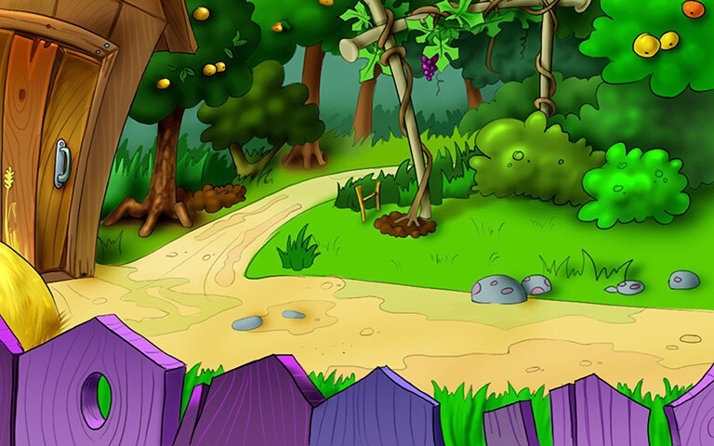
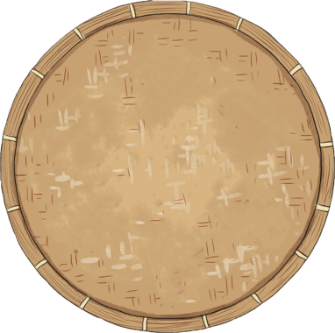
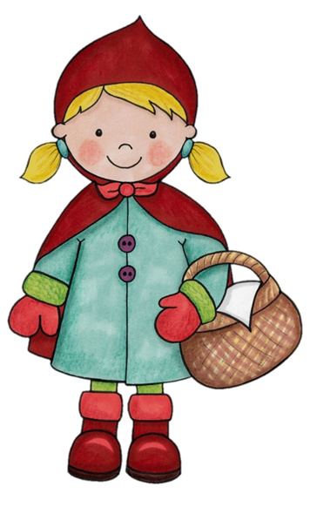
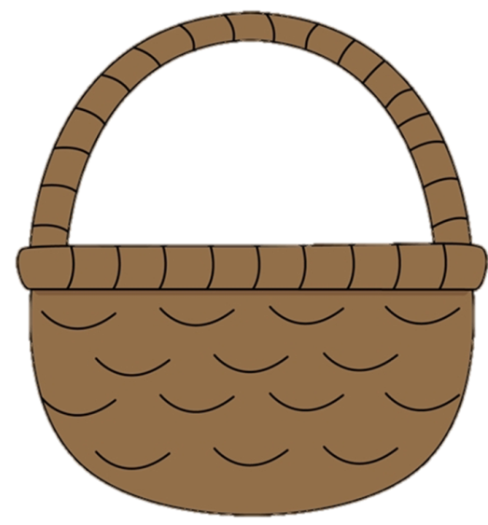
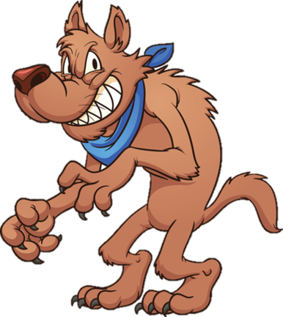
Em hãy đọc một khổ thơ mà em thích nhất trong bài “ Đi học vui sao ” mà em đã học.
Notes:
Đúng → tặng bánh → thầy/cô nhấn vào hình chiếc bánh để đưa bánh vào giỏ → bấm phím mũi tên chuyển slide (trên bàn phím)

Slide 3
Lướt nhẹ trên bề mặt, tạo cảm giác dễ chịu là nghĩa của từ nào?
má đào
mơn man
xốn xang

Slide 4
Thứ ba ngày 8 tháng 10 năm 2024
Tiếng Việt
Đọc: Con đường đến trường

Slide 5
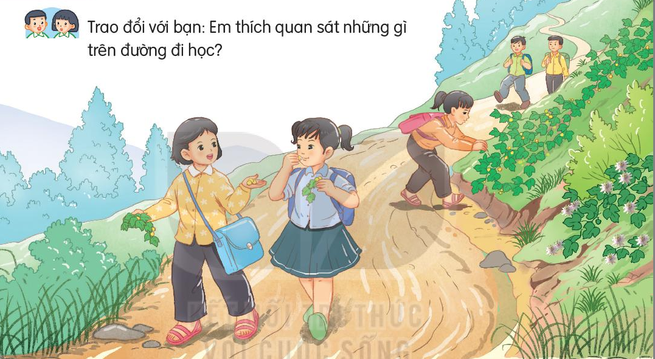
Hỏi – đáp theo nhóm đôi

Slide 6
Đọc mẫu
Chia đoạn
Luyện đọc theo đoạn
Con đường đến trường
Con đường đưa tôi đến trường nằm vắt vẻo lưng chừng đồi. Mặt đường mấp mô. Hai bên đường lúp xúp những bụi cây cỏ dại, cây lạc tiên. Cây lạc tiên ra quả quanh năm. Vì thế, con đường luôn phảng phất mùi lạc tiên chín. Bọn con gái lớp tôi hay tranh thủ hái vài quả để vừa đi vừa nhấm nháp.
Có đoạn, con đường như buông mình xuống chân đồi. Ngày nắng, tôi và lũ bạn thường thi xem ai chạy nhanh hơn. Gió vù vù bên tai. Đất dưới chân xốp nhẹ như bông, thỉnh thoảng một viên đá dăm hay một viên sỏi nhói nhẹ vào gan bàn chân.
Vào mùa mưa, con đường lầy lội và trơn trượt. Để khỏi ngã, tôi thường tháo phăng đôi dép nhựa và bước đi bằng cách bấm mười đầu ngón chân xuống mặt đường. Đôi khi chúng tôi phải đi cắt qua cánh rừng vầu, rừng nứa vì nhiều khúc đường ngập trong nước lũ.
Cô giáo tôi là người vùng xuôi. Bàn chân cô lẫn vào bàn chân học trò trên con đường đi học. Ấy là do nhiều hôm mưa rét, cô thường đón đường, đi cùng chúng tôi vào lớp. Vì thế, tôi chẳng nghỉ buổi học nào.
1
2
3
4

Slide 7
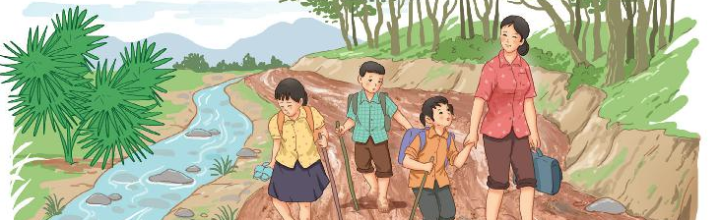
Luyện đọc từ khó
Luyện đọc câu dài
vắt vẻo
lừng chừng
rừng vầu
lầy lội
trơn trượt
buông mình
Để khỏi ngã, / tôi thường tháo phăng đôi dép nhựa / và bước đi bằng cách / bấm mười đầu ngón chân xuống mặt đường. //

Slide 8
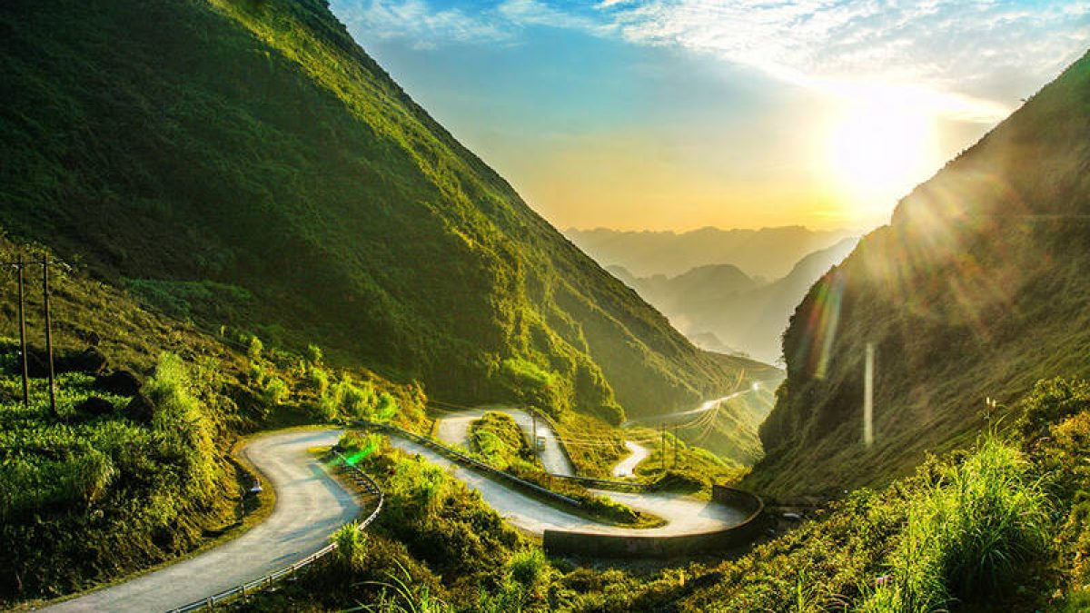
GIẢI NGHĨA TỪ NGỮ
Vắt vẻo
là ở vị trí trên cao nhưng ko có chỗ tựa vững chắc.

Slide 9
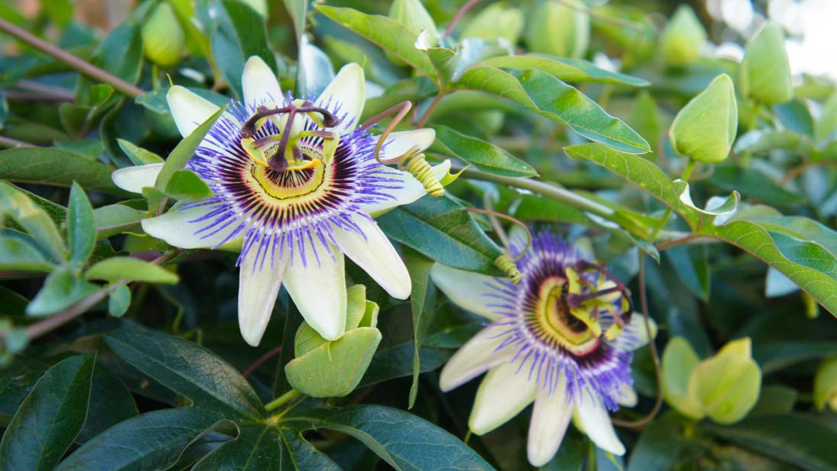
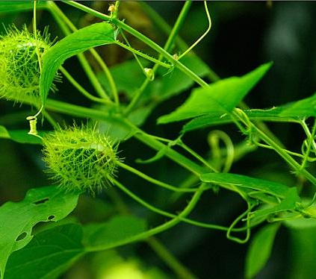
Cây lạc tiên : từ chỉ một loại cây dây leo, mọc leo, lá hình tim, hoa mọc ở kẽ lá, quả mọng.

Slide 10
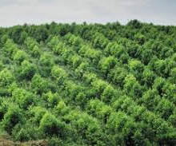
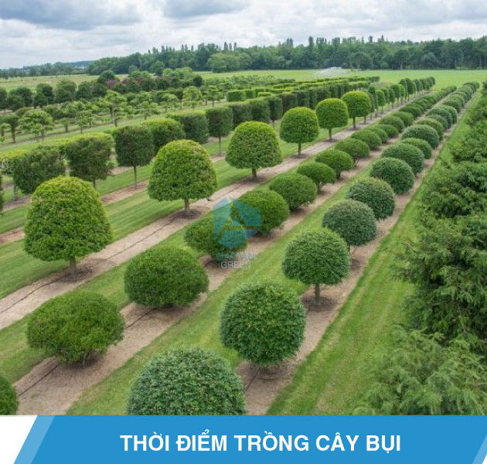
Lúp xúp: Ở liền nhau, thấp và sàn sàn như nhau.

Slide 11
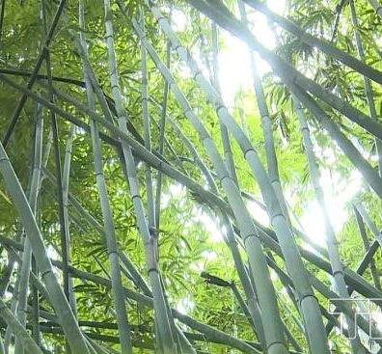
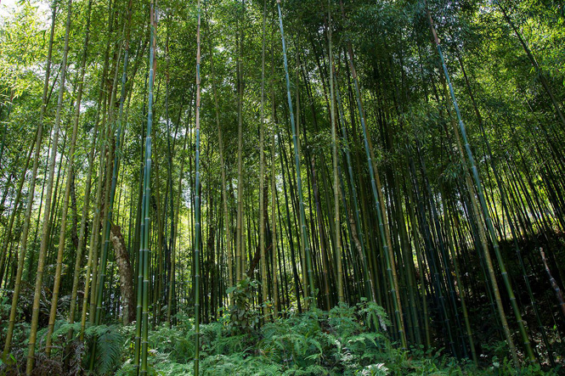
Vầu: cây cùng họ với tre, thân to, mình mỏng nhưng rắn, thường dùng làm nhà.

Slide 12
Tìm hiểu bài
Câu 1: Ở đoạn 1, con đường đến trường của bạn nhỏ thể hiện lên như thế nào?
- Hình dáng con đường: nằm vắt vẻo lưng chừng đồi.
- Bề mặt đường: mấp mô
Hai bên đường: lúp xúp nhưng bụi cây cỏ dại, cây lạc tiên.

Slide 13
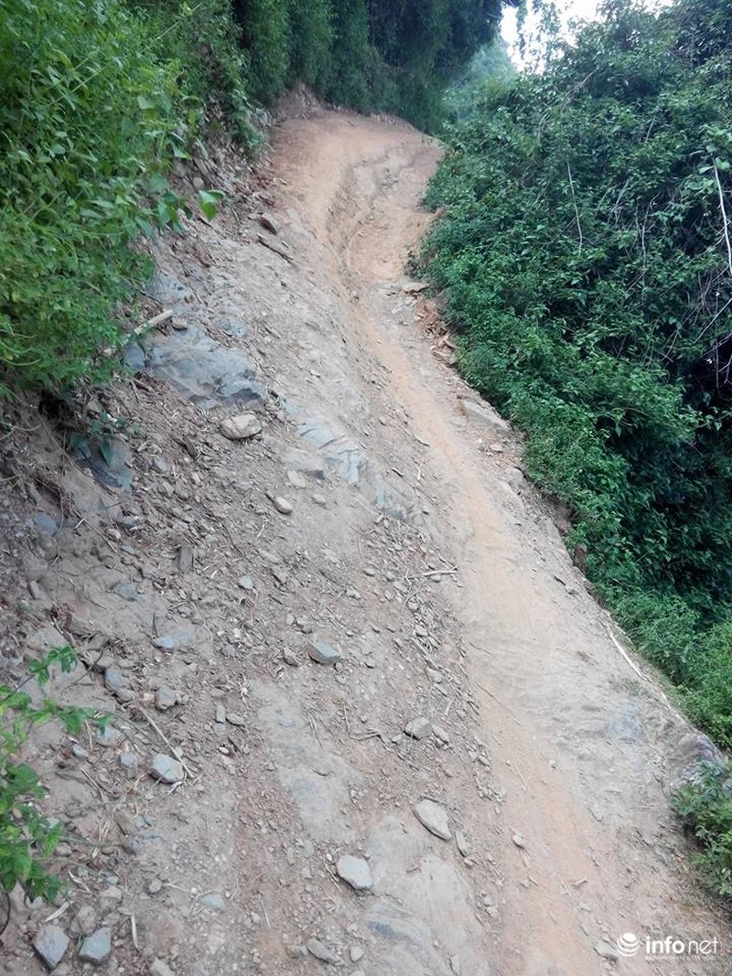
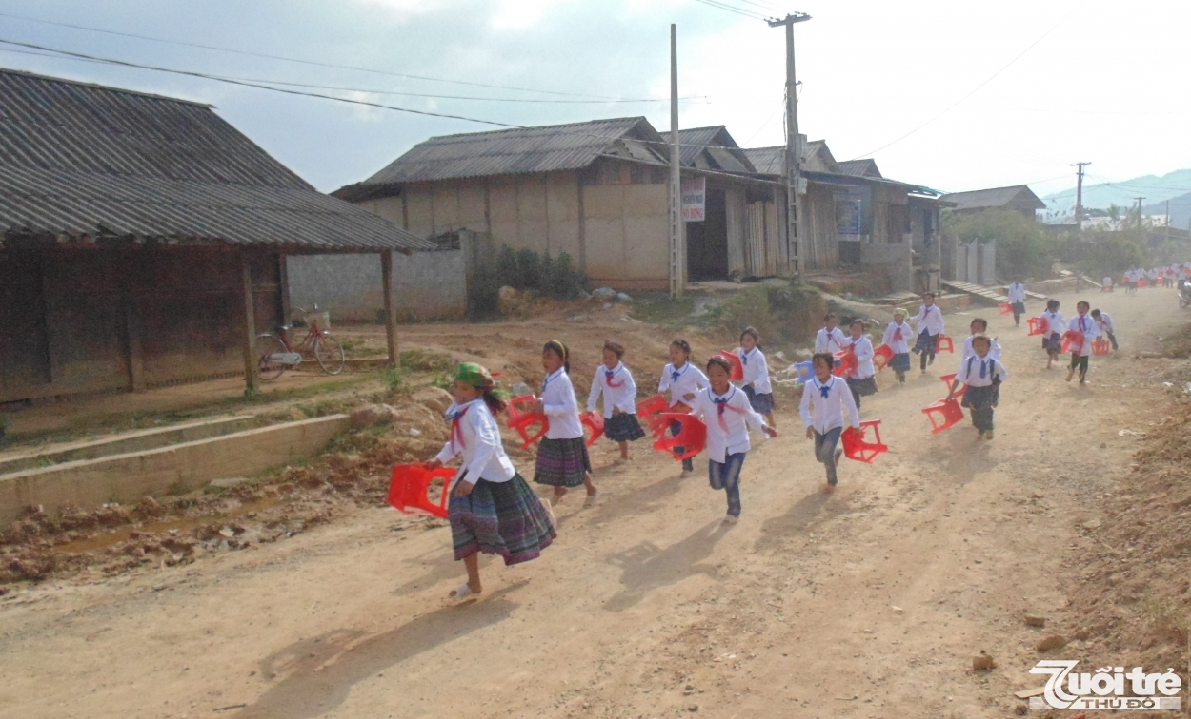
Câu 2: Con đường được miêu tả như thế nào?
- Vào những ngày nắng
- Vào mùa mưa
- Vào những ngày nắng: đất dưới chân xốp nhẹ như bông
Mặt đường có những viên đá dăm, hoặc một viên sỏi nhói nhẹ vào gan bàn chân.

Slide 14
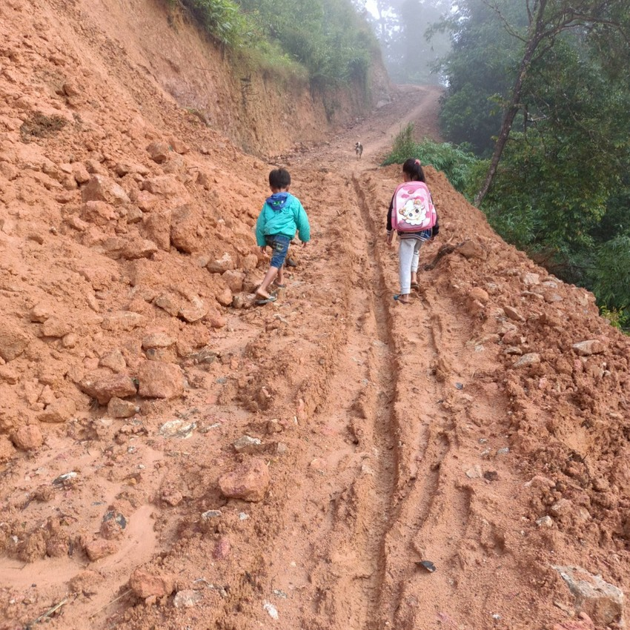
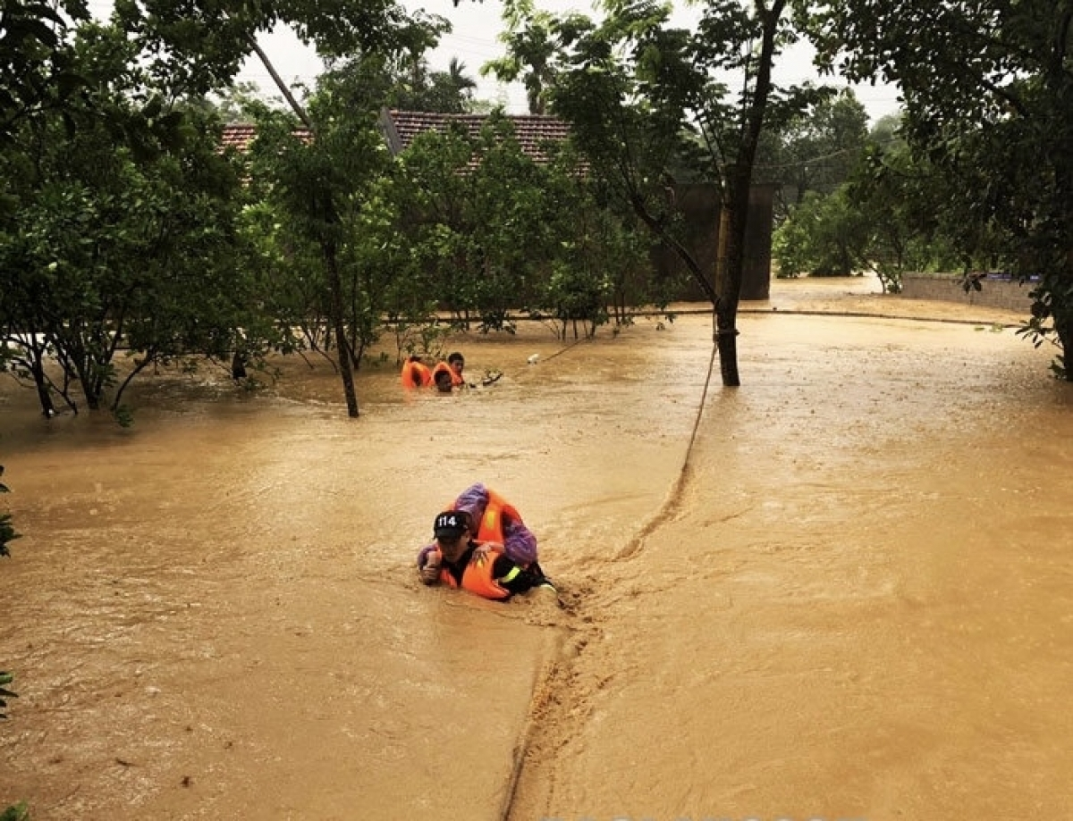
Vào những ngày mưa
Vào mùa mưa con đường lầy lội
và trơn trượt
Nhiều khúc đường ngập trong nước lũ.

Slide 15
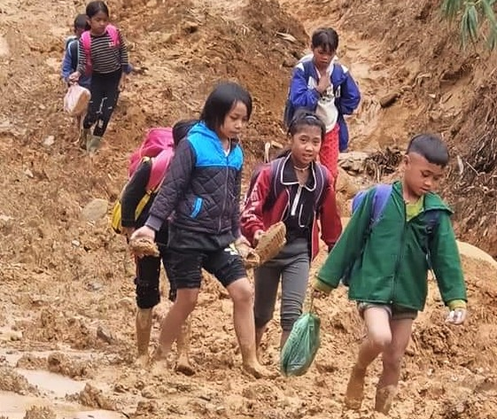
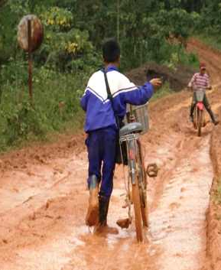
Vất vả
Khổ cực
Câu 3: Vì sao các bạn nhỏ không nghỉ một buổi học nào kể cả khi trời mưa rét?
Vì cô giáo đứng đợi ở đoạn đường khó đi để đưa bạn nhỏ đến lớp.
Notes:
Như vậy chúng ta đã thấy được sự vất vả, cực khổ của các bạn học sinh miền núi trên con đường đi tìm con chữ, vậy động lực nào đã giúp các bạn vượt qua những khó khăn, vất vả để đến trường mỗi ngày?

Slide 16
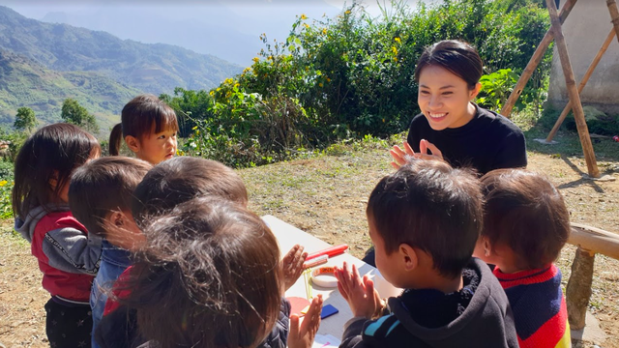
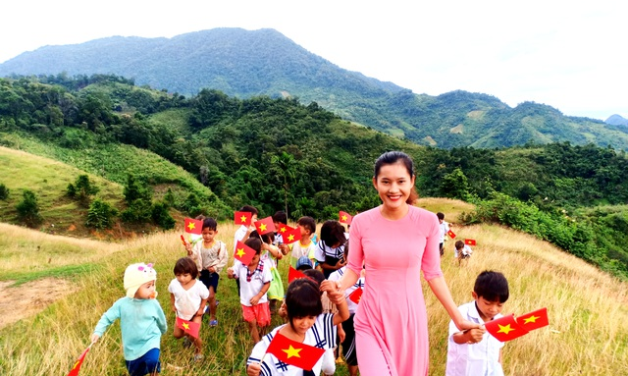
Câu 4: Theo em, bạn nhỏ có tình cảm như thế nào với cô giáo?
Bạn nhỏ rất yêu thương, kính trọng cô giáo
Notes:
GV chốt: Bạn nhỏ không nghỉ một buổi nào vì xúc động với tình cảm của cô, cô đã đón và đưa các bạn đến lớp trong những ngày trời mưa, giá rét. Chắc chắn là bạn nhỏ rất yêu thương, quý trọng cô giáo của mình. Và đó cũng là ý chính của đoạn 4.

Slide 17
Câu 5: Con đường đi học của các bạn nhỏ trong bài gợi cho em những suy nghĩ gì?
Con đường đến trường của các bạn nhỏ rất vất vả, khó khăn nhưng các bạn vẫn chịu khó đi học. Trên con đường đi học các bạn rất vui vẻ nói chuyện với nhau, ăn quả lạc tiên với nhau, thi xem ai chạy nhanh hơn...

Slide 18
Nội dung
Bài đọc nói về con đường đến trường của các bạn nhỏ vùng cao. Con đường đến trường khó khăn và vất vả vì đường lầy lội và trơn trượt, nhiều sỏi đá. Thế nhưng, các bạn nhỏ đều rất ham học, vượt đoạn đường dài đến trường và chẳng nghỉ buổi học nào.

Slide 19
Luyện đọc lại
Con đường đến trường
Con đường đưa tôi đến trường nằm vắt vẻo lưng chừng đồi. Mặt đường mấp mô. Hai bên đường lúp xúp những bụi cây cỏ dại, cây lạc tiên. Cây lạc tiên ra quả quanh năm. Vì thế, con đường luôn phảng phất mùi lạc tiên chín. Bọn con gái lớp tôi hay tranh thủ hái vài quả để vừa đi vừa nhấm nháp.
Có đoạn, con đường như buông mình xuống chân đồi. Ngày nắng, tôi và lũ bạn thường thi xem ai chạy nhanh hơn. Gió vù vù bên tai. Đất dưới chân xốp nhẹ như bông, thỉnh thoảng một viên đá dăm hay một viên sỏi nhói nhẹ vào gan bàn chân.
Vào mùa mưa, con đường lầy lội và trơn trượt. Để khỏi ngã, tôi thường tháo phăng đôi dép nhựa và bước đi bằng cách bấm mười đầu ngón chân xuống mặt đường. Đôi khi chúng tôi phải đi cắt qua cánh rừng vầu, rừng nứa vì nhiều khúc đường ngập trong nước lũ.
Cô giáo tôi là người vùng xuôi. Bàn chân cô lẫn vào bàn chân học trò trên con đường đi học. Ấy là do nhiều hôm mưa rét, cô thường đón đường, đi cùng chúng tôi vào lớp. Vì thế, tôi chẳng nghỉ buổi học nào.
1
2
3
4

Slide 20
Hẹn gặp lại các em!

